Slide 1

Интегрированное занятие по внеурочной деятельности
«Интеллектуальный марафон»
Глазова Н.А.
Никитина М.Н.
Муниципальное общеобразовательное учреждение
Средняя общеобразовательная школа №15 г.о. Егорьевск

Slide 2


Slide 3
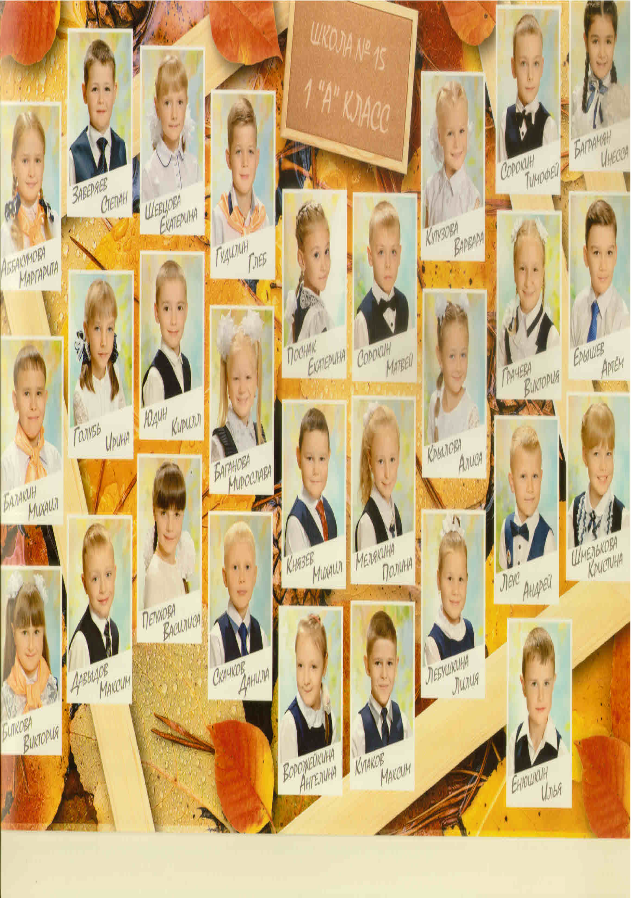
1 – А класс

Slide 4
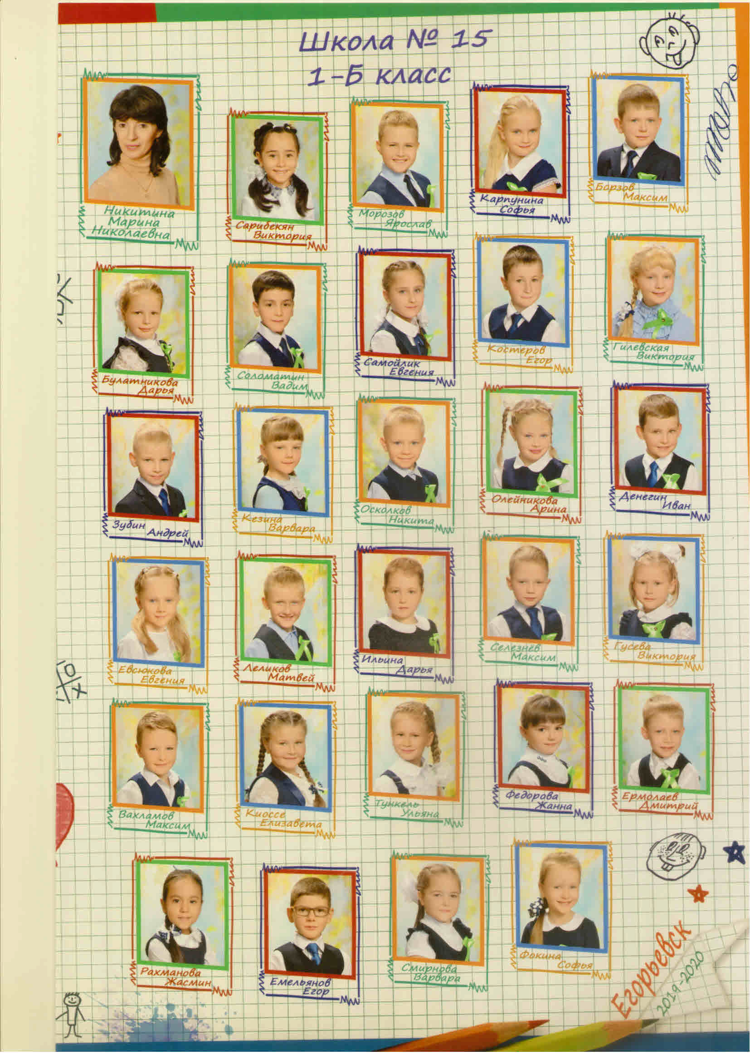
1-Б класс
1 – Б
К
Л
А
С
С

Slide 5
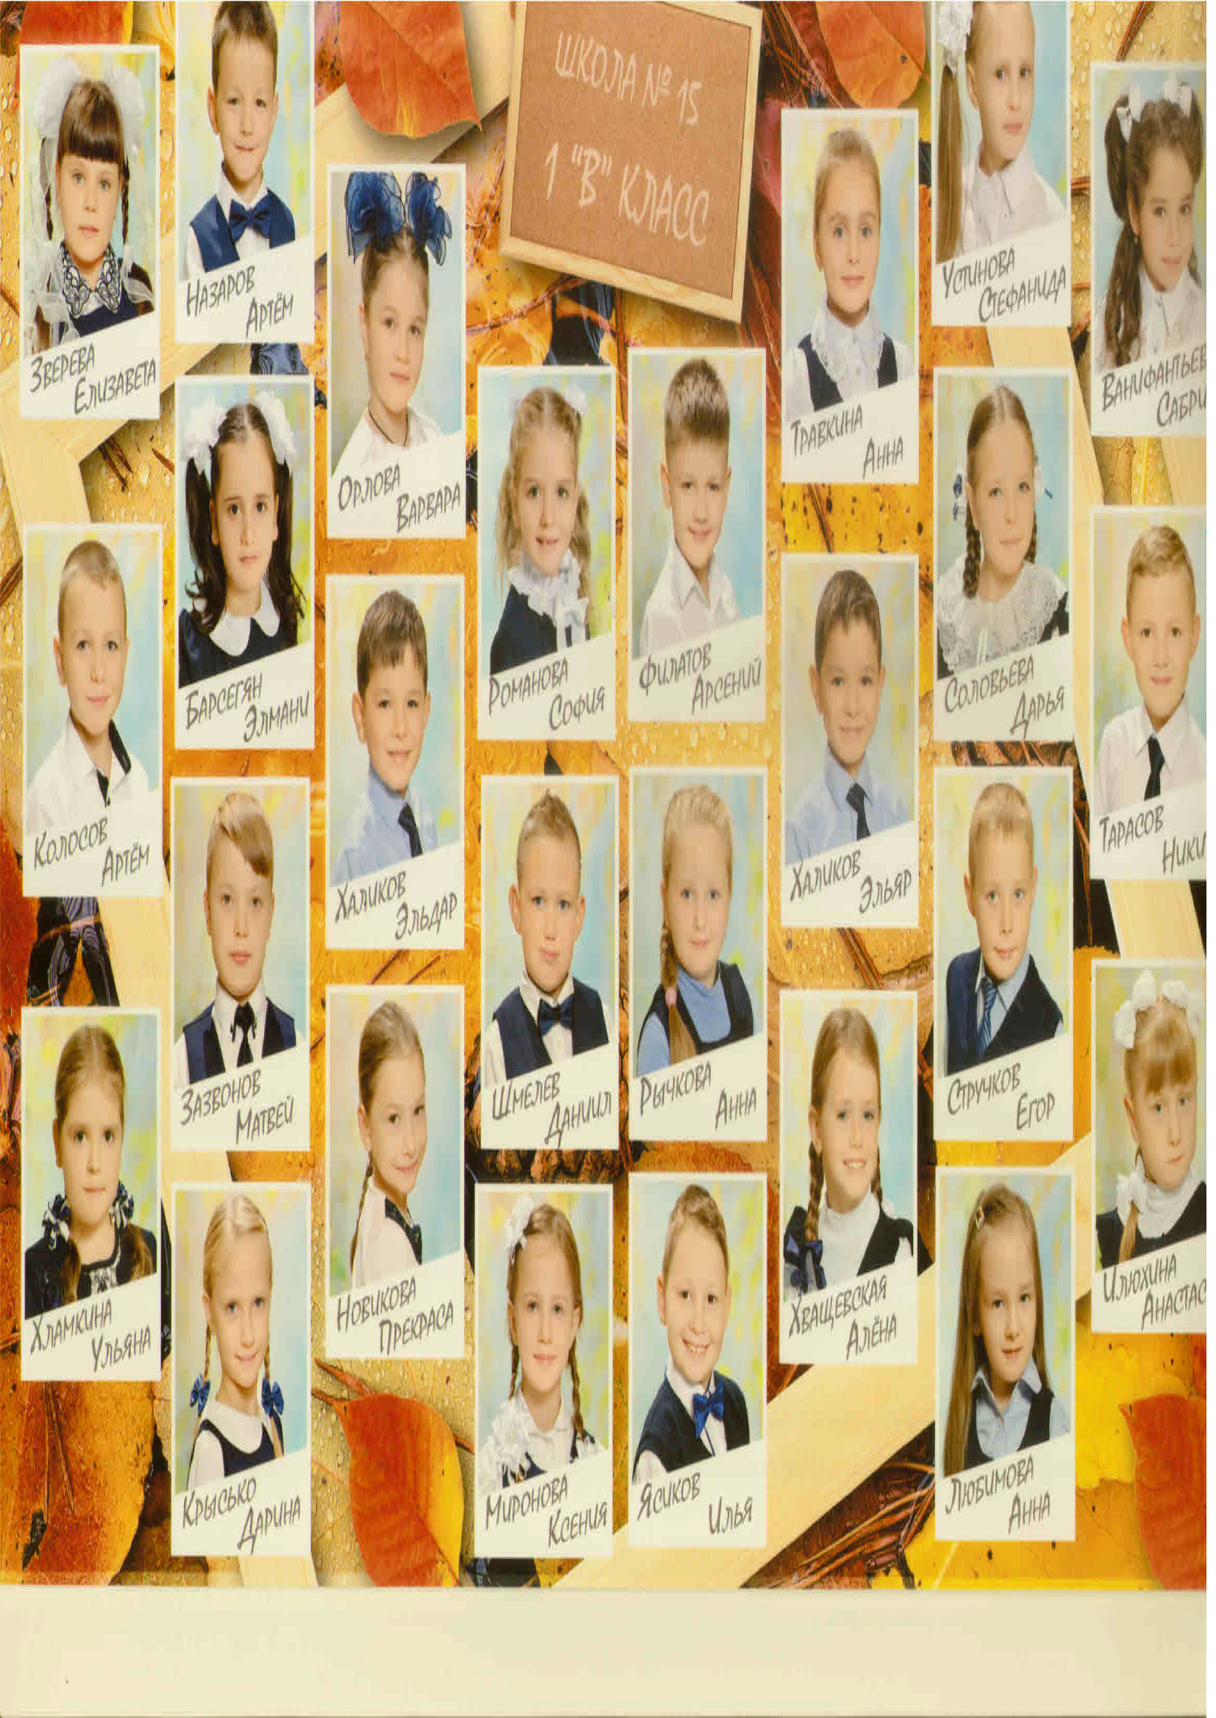
1 – В класс

Slide 6
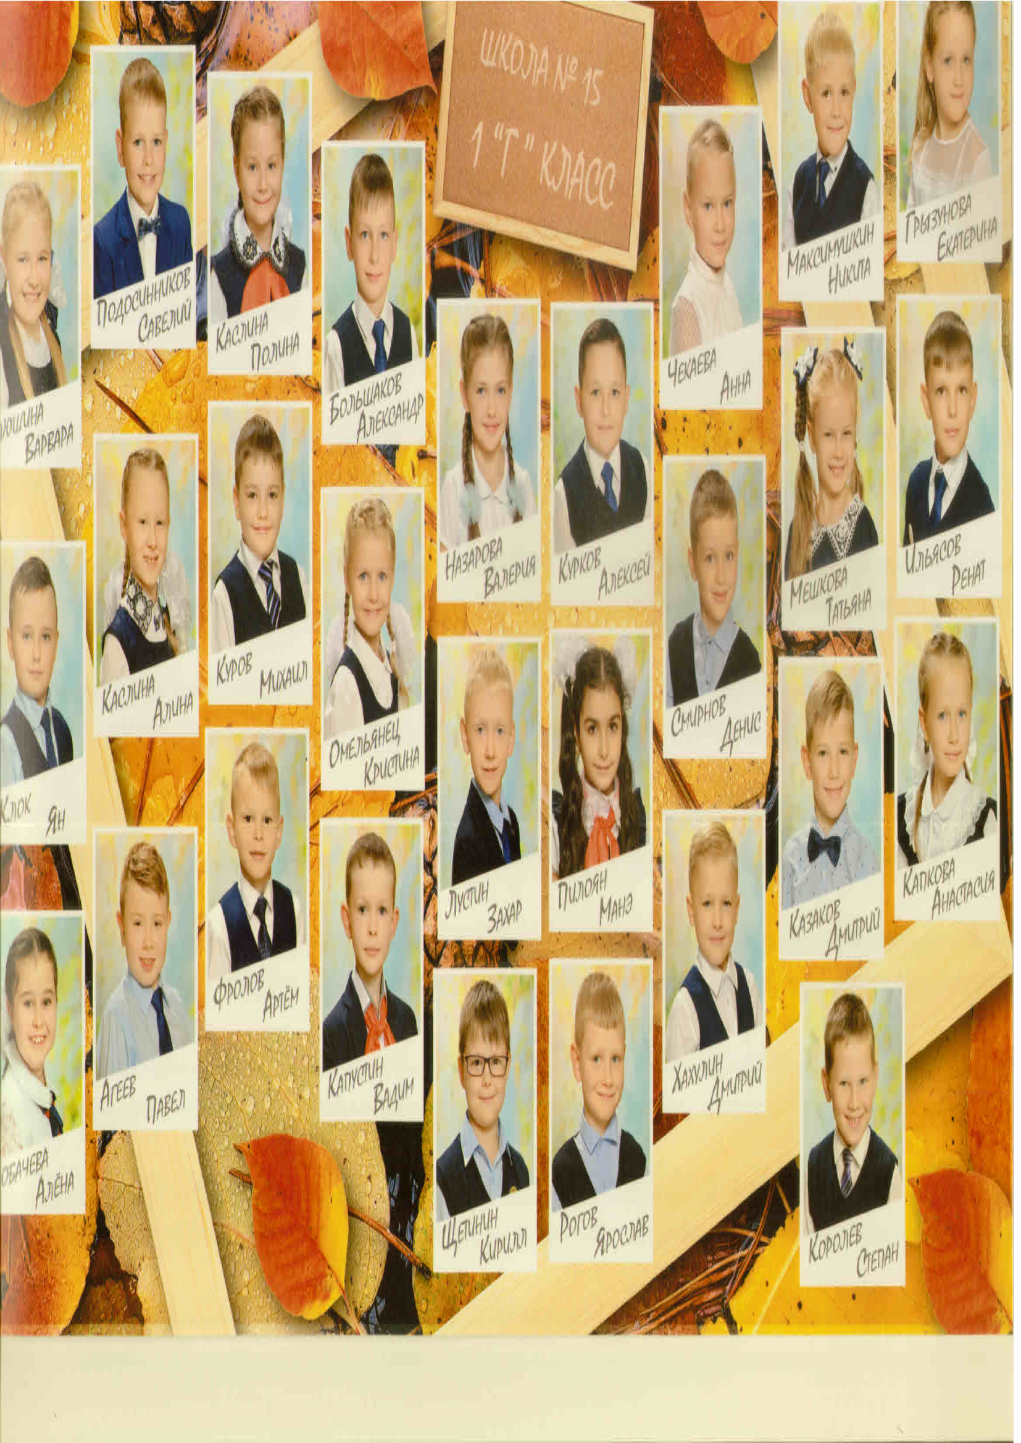
1 – Г класс

Slide 7

Я первоклассник

Slide 8

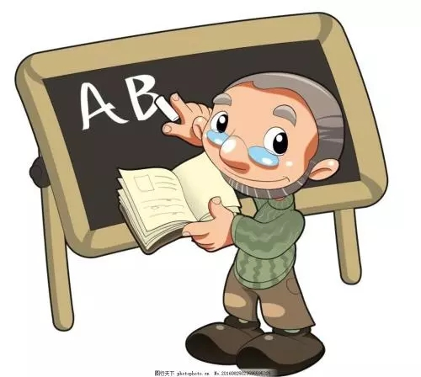


Занятие 1. «Умники и умницы»
Мы теперь ученики.
Мы теперь ученики.
Мы теперь ученики.

Slide 9
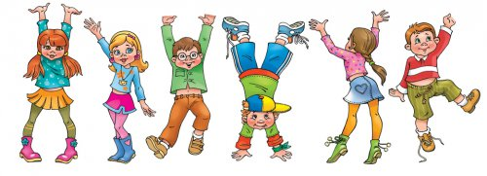
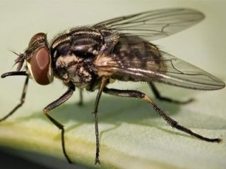
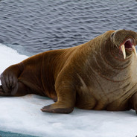
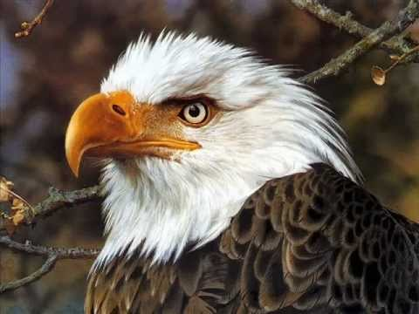
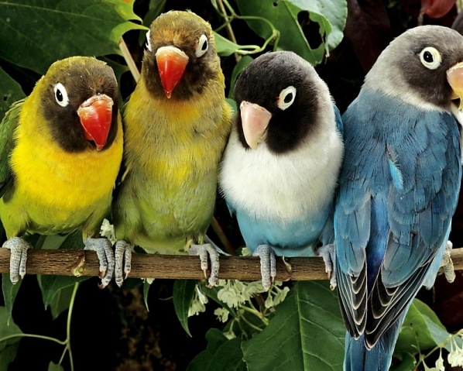
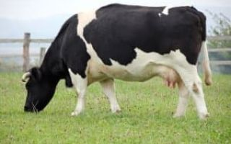
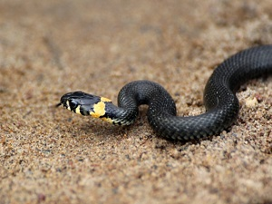
Переменка
Игра «Птица – не птица»

Slide 10
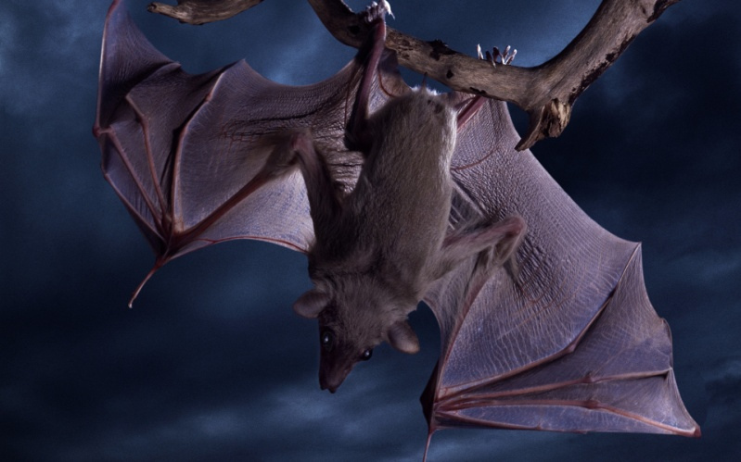
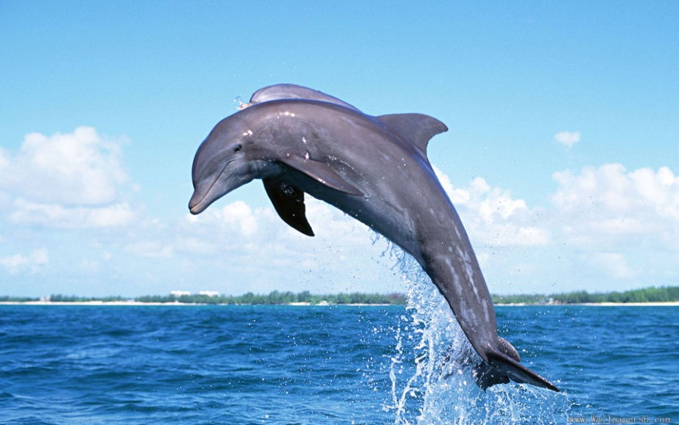
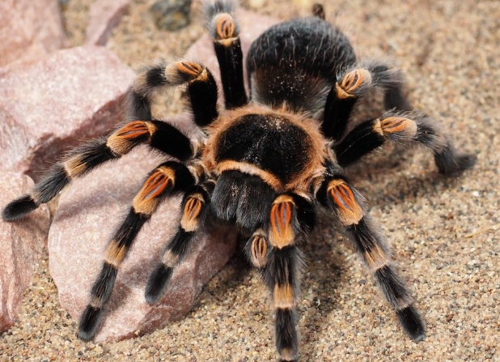
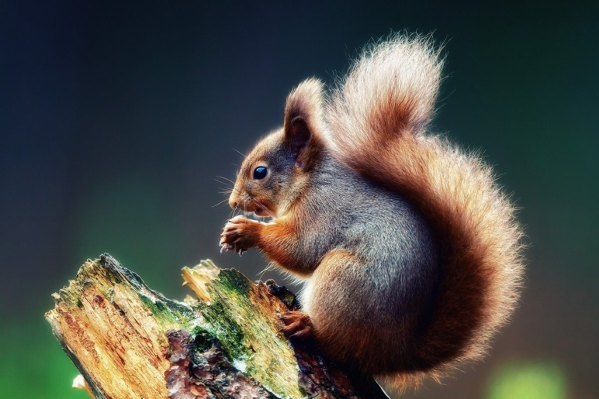
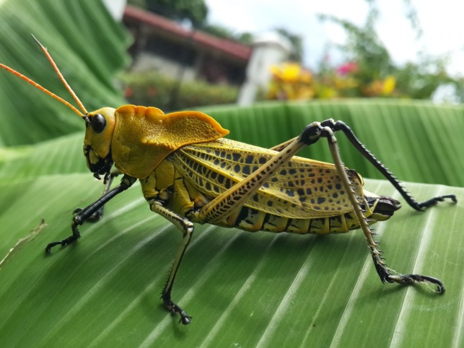
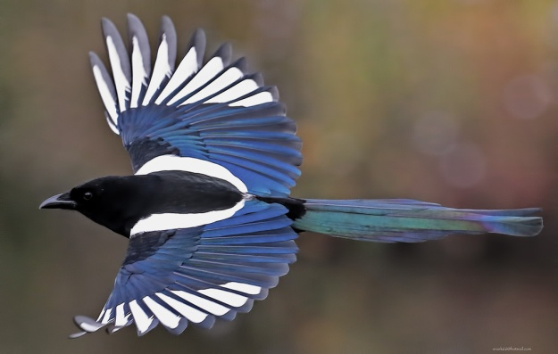
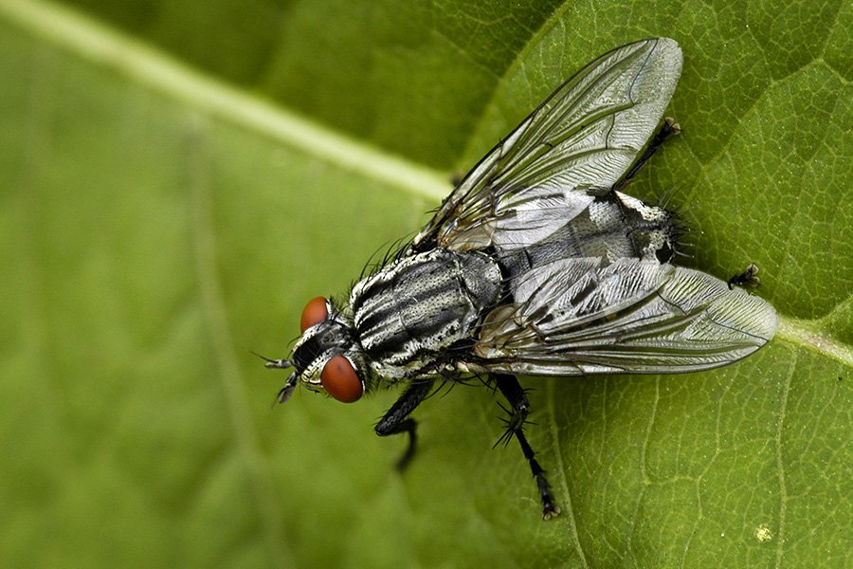
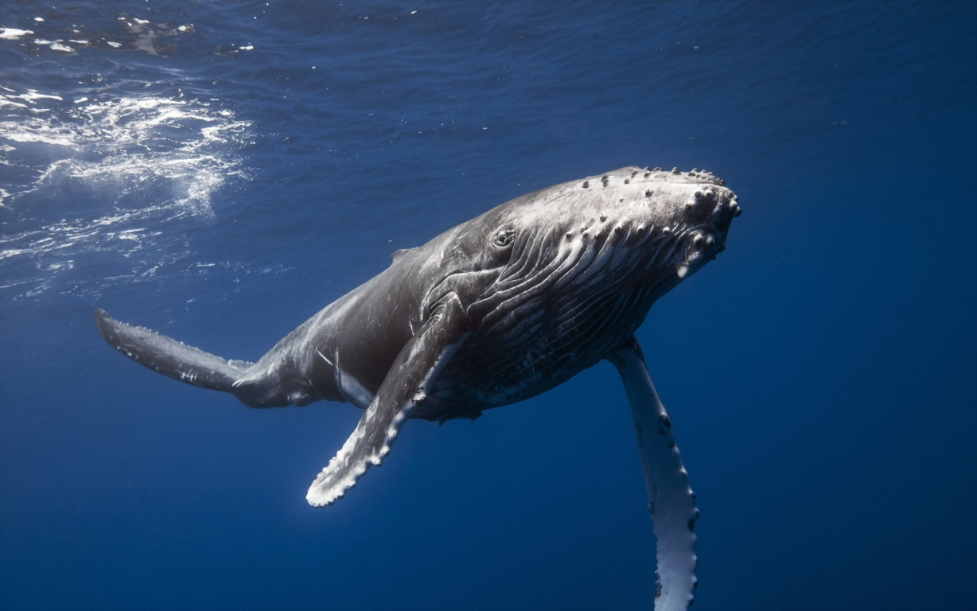
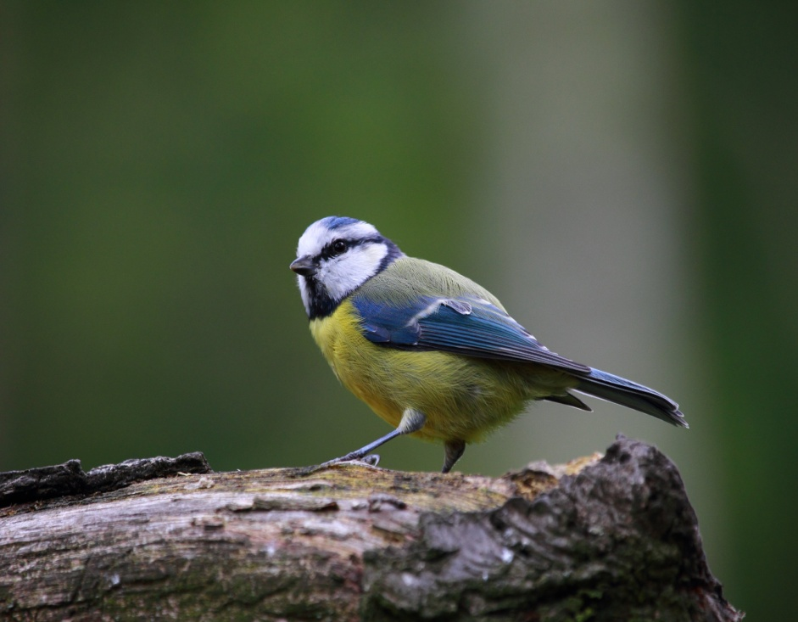
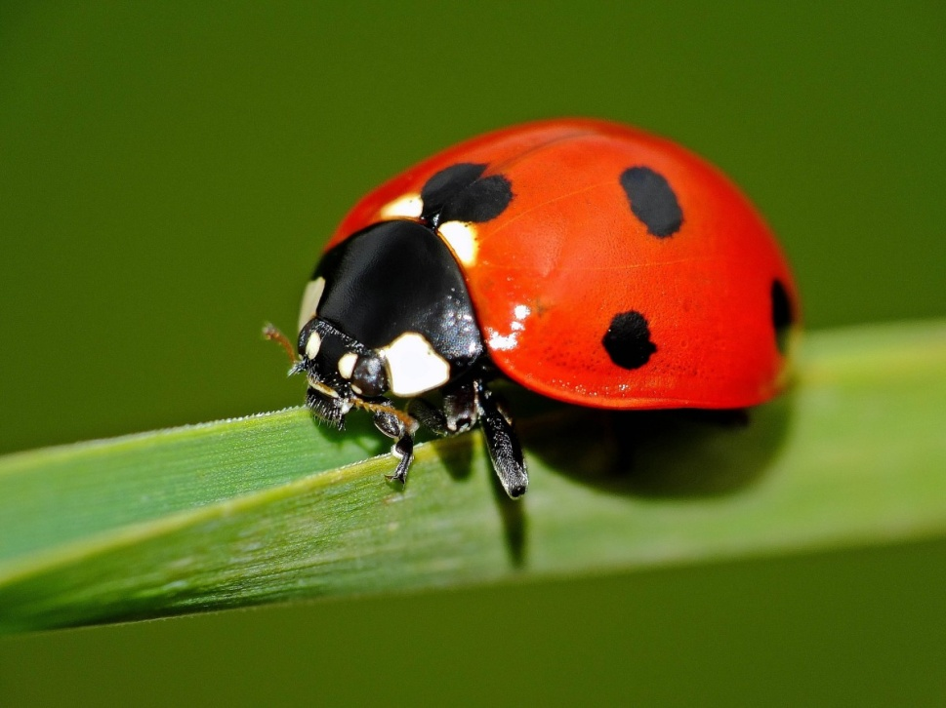
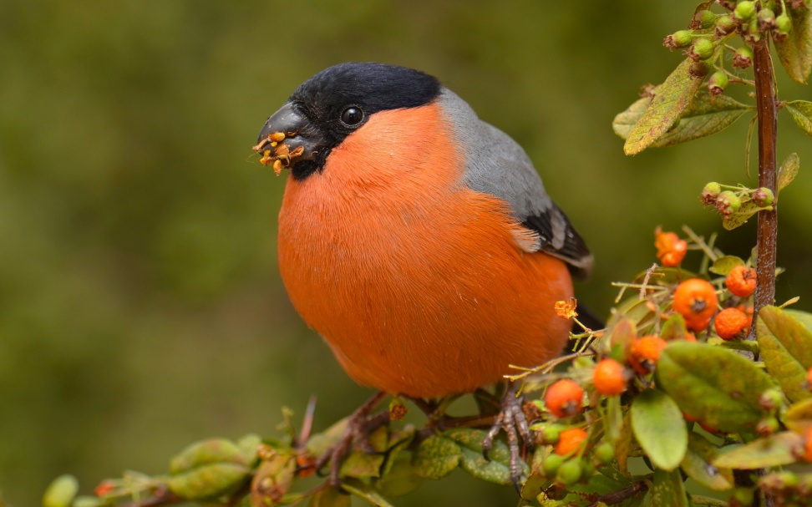
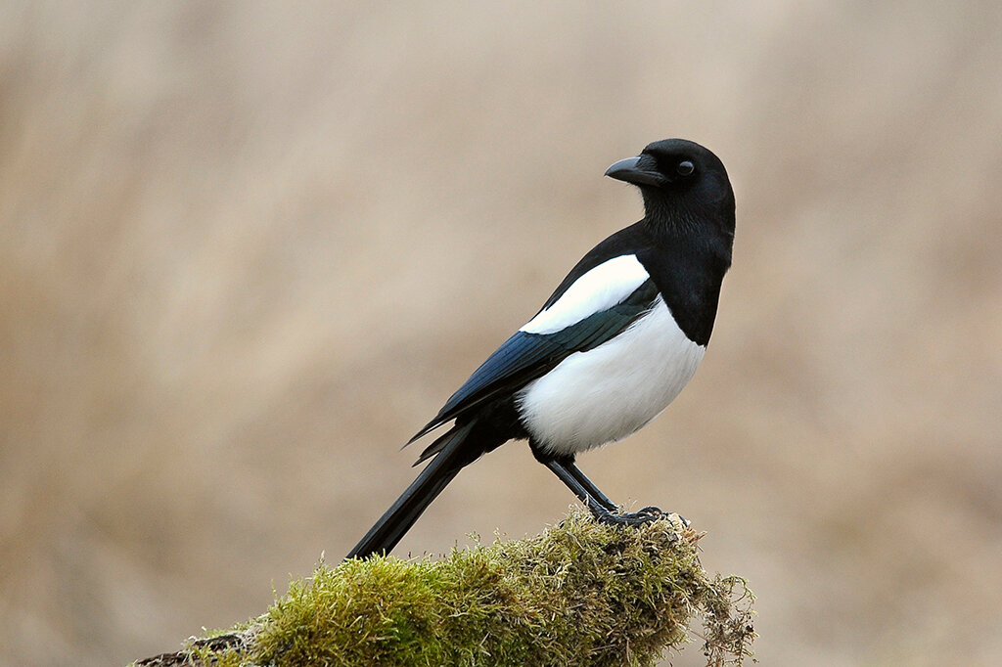
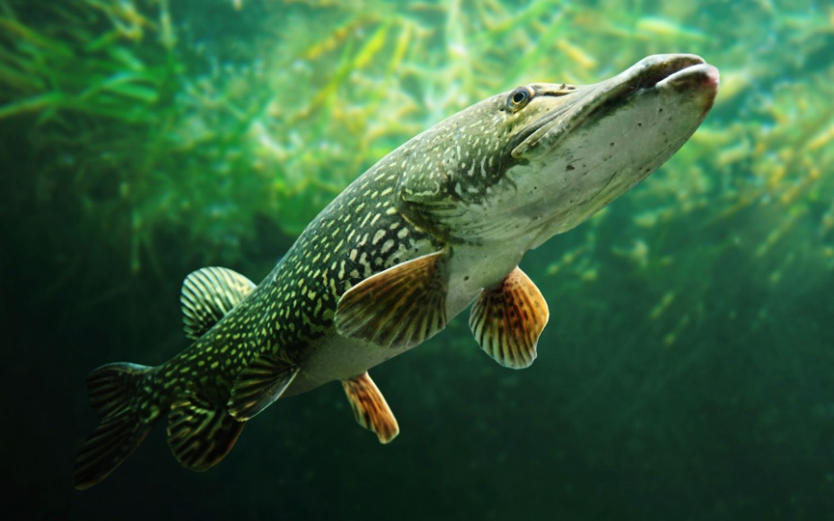
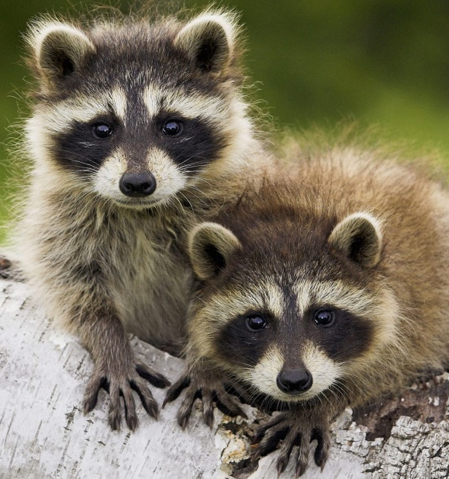
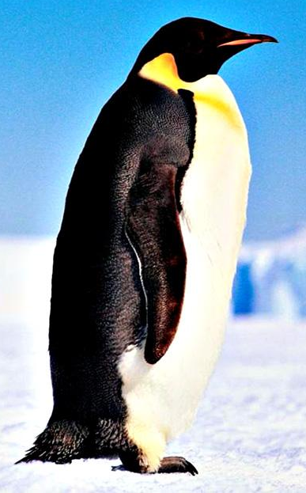
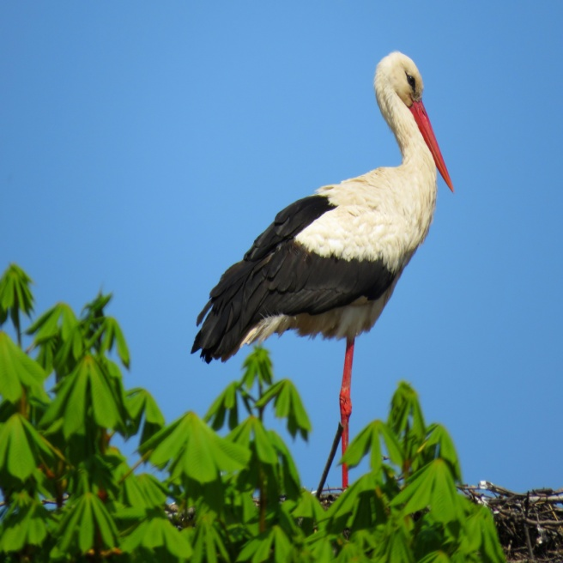
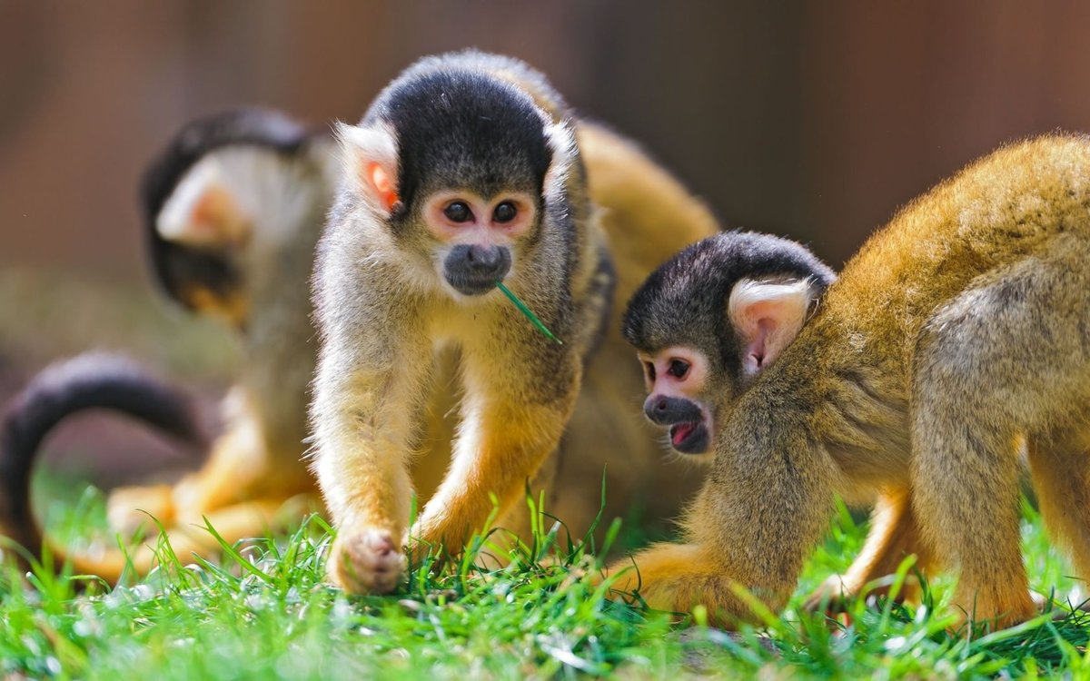
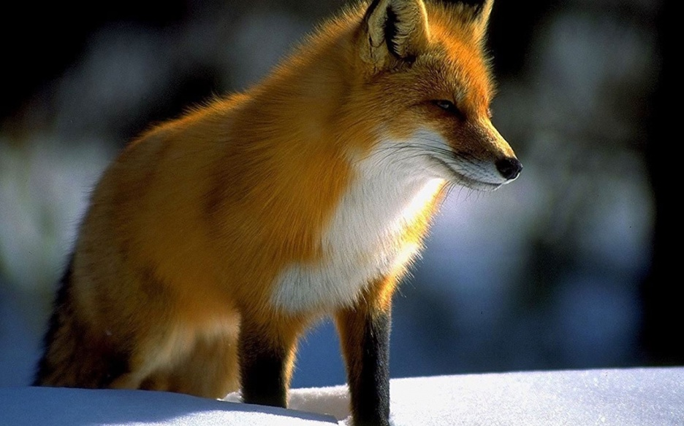
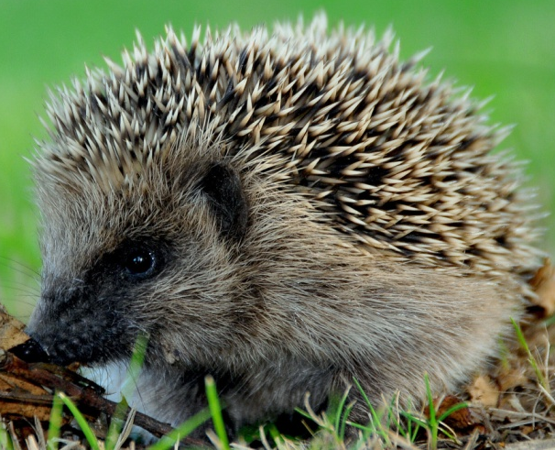
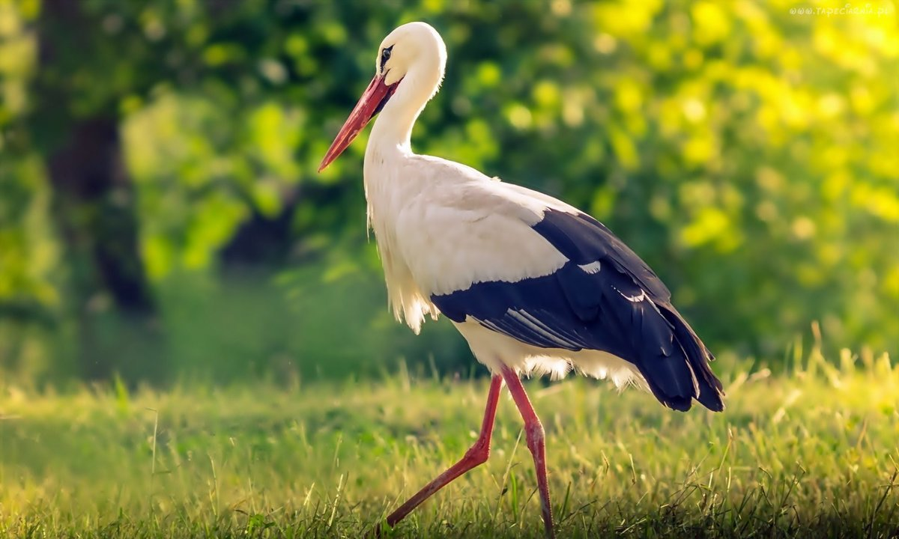
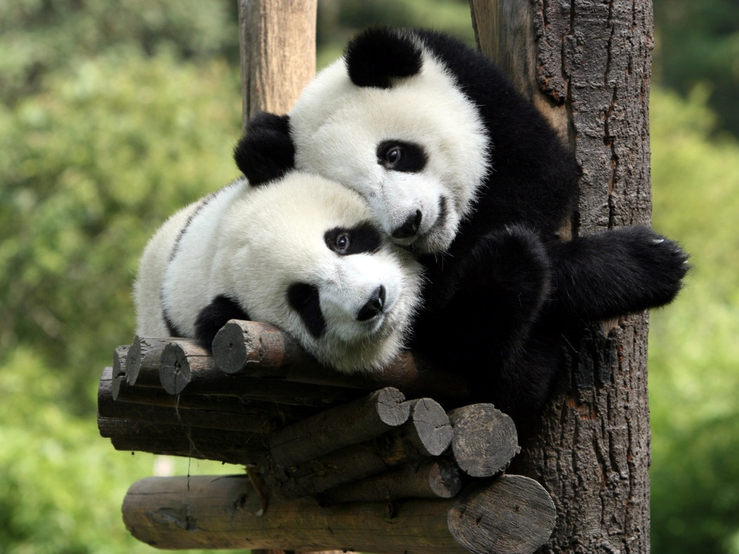
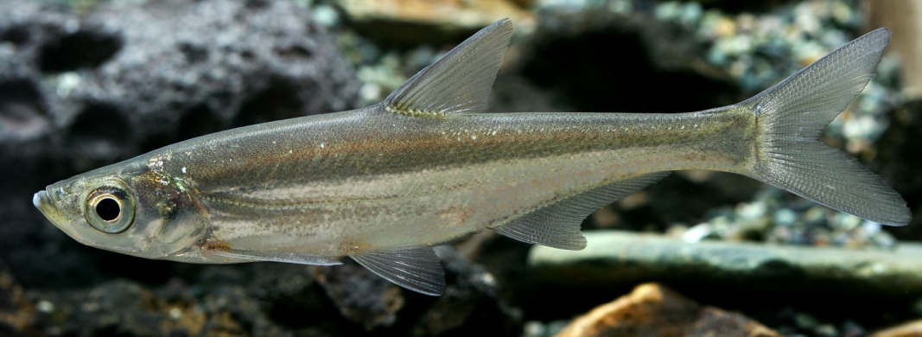
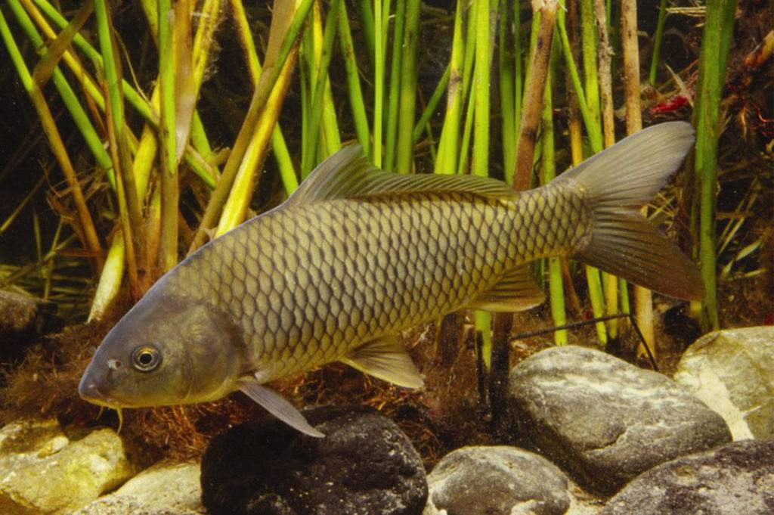
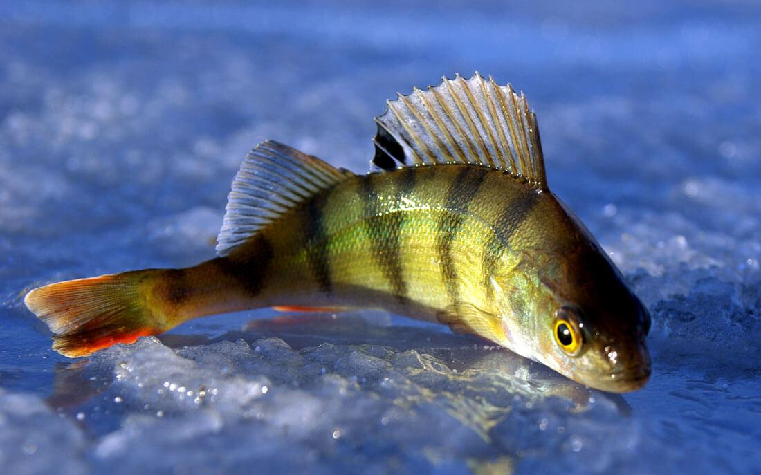
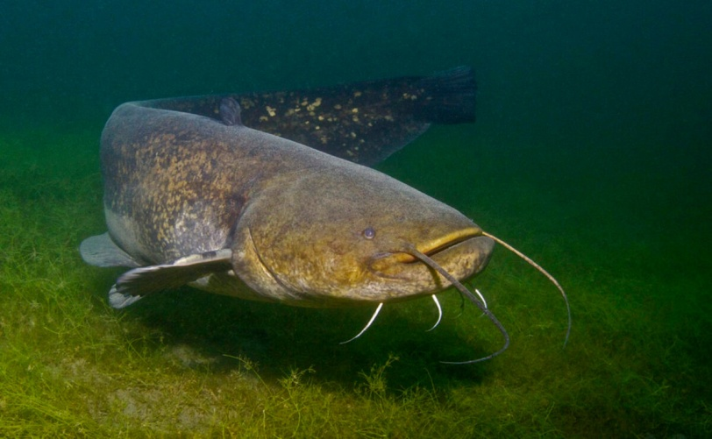
Занятие 2. «Зелёные страницы»
(рыбы, птицы, звери, насекомые)

Slide 11

Занятие 2. «Зелёные страницы»
Рыбы!
Птицы!
Звери!
Насекомые!

Slide 12

Переменка «Здоровячки»
Игра «Топай – хлопай»

Slide 13
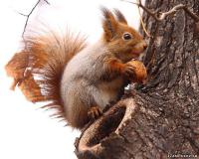
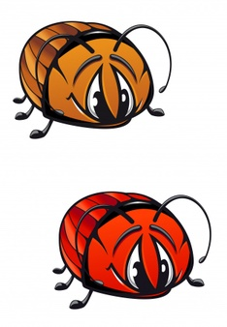
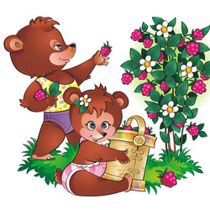
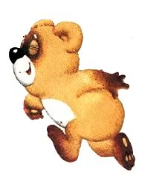
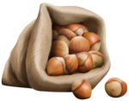
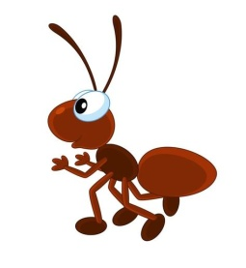
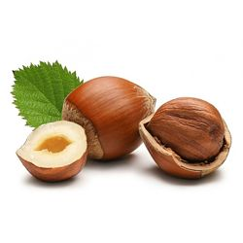


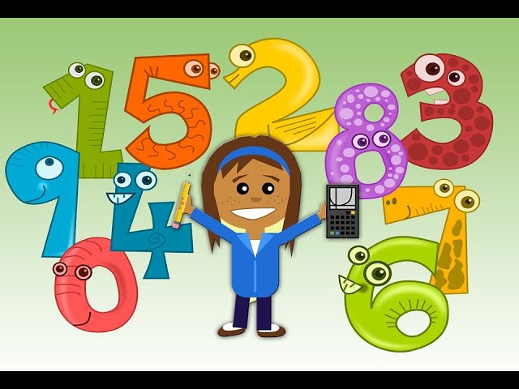
Занятие 3. «Умники и умницы»
2. 3.

Slide 14
Занятие 3. «Умники и умницы»
2. 3.
20
3
4

Slide 15
Переменка
Игра «Как живешь?»
– Как живешь? – Вот так!
– А плывешь? – Вот так!
– Как бежишь? – Вот так!
– Вдаль глядишь? – Вот так!
– Ждёшь обед? – Вот так!
– Машешь вслед? – Вот так!
– Утром спишь? – Вот так!
– А шалишь? – Вот так!

Slide 16











Занятие 4. «Юный художник»

Slide 17

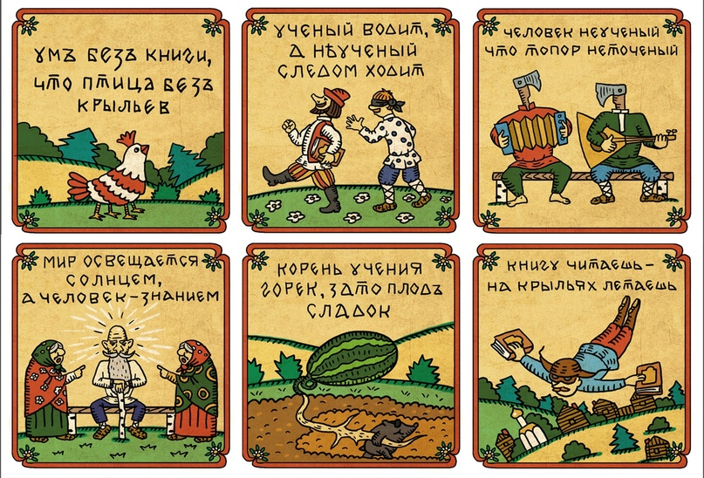
Занятие 5. «Умники и умницы»
Игра «Собери пословицу»
В пословицах всегда выражались преданность и любовь
к Родине, умение дружить, трудиться, говорилось о том ,
что надо быть смелым, честным, скромным, добрым,
надо любить своих отца и мать.
Драгоценные россыпи народной мудрости

Slide 18

Переменка
Песня!
«Теперь мы первоклашки!»

Slide 19







Занятие 6. «Умелые руки»
МИР

Slide 20



Много друзей – учиться веселей!

Slide 21
Интернет-источники
http://k36.kn3.net/taringa/6/5/2/1/3/1/4/b2kcarolina/C35.jpg?1043 – фон
http://gif-kartinki.ru/ramki/ramki-shkola_04.png
http://arz-school2.ru/images/news/olimpiady.jpg

